Slide 1
МЕТОДИЧЕСКИЙ СЕМИНАР
Особенности применения Методических рекомендаций по вопросам представления сведений о доходах, расходах, об имуществе и обязательствах имущественного характера и заполнения соответствующей формы справки в 2025 году (за отчетный 2024 год)
АДМИНИСТРАЦИЯ
МУНИЦИПАЛЬНОГО ОКРУГА ПЕРВОУРАЛЬСК

Slide 2
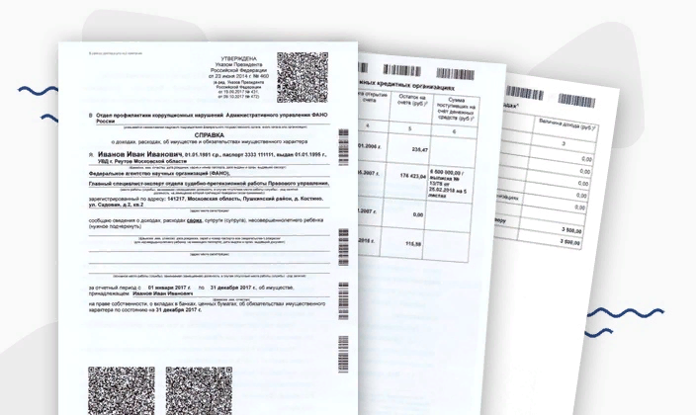
СРОК ПРЕДСТАВЛЕНИЯ СВЕДЕНИЙ
МУНИЦИПАЛЬНЫЕ СЛУЖАЩИЕ
РУКОВОДИТЕЛИ МУНИЦИПАЛЬНЫХ УЧРЕЖДЕНИЙ
не позднее - 30 апреля года,
следующего за отчетным
уточненные сведения – до 31 мая года, следующего за отчетным

Slide 3
ОБЯЗАТЕЛЬНОСТЬ ПРЕДСТАВЛЕНИЯ СВЕДЕНИЙ
ВАЖНО!
Не освобождает от обязанности представить сведения - нахождение лица в отпуске (ежегодном оплачиваемом отпуске, отпуске без сохранения денежного содержания, отпуске по уходу за ребенком или другом предусмотренном законодательством отпуске), временная нетрудоспособность или иной период неисполнения должностных обязанностей.
При невозможности представить сведения лично рекомендуется направить их в орган местного самоуправления посредством почтовой связи. Сведения, направленные через организацию почтовой связи, считаются представленными в срок, если были сданы в организацию почтовой связи до 24 часов последнего дня срока, установленного для представления сведений (30 апреля).

Slide 4
ПРЕДСТАВЛЕНИЕ ПИСЬМЕННЫХ ПОЯСНЕНИЙ
ВНИМАНИЕ!
В случае выявления, что в сведениях за предыдущие декларационные кампании не отражены или не полностью отражены какие-либо сведения либо имеются ошибки, рекомендуется к представляемой в 2025 году справке приложить соответствующие письменные пояснения (например, выявление счета в кредитной организации, отрытого в 2023 году, но не отраженного в справке, представленной в рамках декларационной кампании 2024 года) п. 37 Методических рекомендаций.
Приложение
к справке о доходах, расходах, об имуществе и
обязательствах имущественного характера супруга
____________________________________(ФИО)
за отчетный период
с 01 января 2024 г. по 31 декабря 2024 г.
20
Пояснительная
_________________________________________________
________________________________________________
________________________________________________
дата ______________ подпись______________
Пояснительня23 г.

Slide 5
ОСОБЕННОСТИ, ПРЕДУСМОТРЕННЫЕ УКАЗОМ ПРЕЗИДЕНТА РОССИЙСКОЙ ФЕДЕРАЦИИ ОТ 29.12.2022 Г. № 968
НЕ предоставляют сведения о доходах
_{Служащие} _{(работники):}
- принимающие (принимавшие) участие в СВО;
- командированные в зону проведения СВО
_{В случае если супруги:}
- военнослужащие, сотрудники ОВД, Нацгвардии (имеющие спецзвания полиции), сотрудники УИС, СК, принимающие или принимавшие участие в СВО;
- находятся в командировке в зоне СВО в период представления сведений либо вернулись из командировки;
- мобилизованы или служат по контракту
НЕ предоставляют сведения о доходах в отношении супругов

Slide 6

РЕКОМЕНДУЕМЫЕ ДЕЯЙСТВИЯ ПРИ НЕВОЗМОЖНОСТИ ПРЕДСТАВИТЬ СВЕДЕНИЯ НА ЧЛЕНОВ СЕМЬИ
Объективными и уважительными причинами на практике признавались:
смерть, пропажа или признание судом безвестно отсутствующими лиц, в отношении которых представляются сведения;
избрание меры пресечения в виде домашнего ареста или заключения под стражу в отношении указанных лиц;
нахождение супруги (супруга) на длительном стационарном лечении;
участие супруги (супруга) в длительных командировках;
бракоразводный процесс между супругами;
непредставление сведений своих супруги (супруга) в силу законодательства
При невозможности по объективным причинам представить сведения своей супруги (супруга), своих несовершеннолетних детей служащему (руководителю) следует обратиться с заявлением в Комиссию по соблюдению требований к служебному поведению и урегулированию конфликта интересов
Заявление должно быть направлено до истечения срока, установленного для представления служащим (руководителем) сведений (т.е. до 30 апреля)
РЕКОМЕНДУЕМЫЕ ДЕЙСТВИЯ

Slide 7
НЕВОЗМОЖНОСТЬ ПРЕДСТВИТЬ СВЕДЕНИЯ ВСЛЕДСТВИЕ
НЕ ЗАВИСЯЩИХ ОТ ЛИЦА ОБСТОЯТЕЛЬСТВ
К таким обстоятельствам относятся:
стихийные бедствия (в том числе землетрясение, наводнение, ураган), пожар, массовые заболевания (эпидемии), забастовки, военные действия, террористические акты, запретительные или ограничительные меры, принимаемые государственными органами (в том числе государственными органами иностранных государств) и органами местного самоуправления.
в течение 3 рабочих дней со дня, когда стало известно о возникновении таких обстоятельств, лицо обязано подать уведомление в комиссию по соблюдению требований к служебному поведению и урегулированию конфликта интересов
уведомление подается не позднее 10 рабочих дней со дня прекращения указанных обстоятельств, если они препятствовали своевременной подаче уведомления
сведения о доходах должны быть поданы не позднее чем через 1 месяц со дня прекращения действия данных обстоятельств
РЕКОМЕНДУЕМЫЕ ДЕЙСТВИЯ

Slide 8
ВЕРСИЯ ПРОГРАММЫ
«СПРАВКИ БК»
Версия СПО «Справки БК» от 31.01.2024 г. (версия 2.5.5)
Скачать и установить СПО «Справки БК» можно на одном из официальных федеральных ресурсов:
http://www.kremlin.ru/structure/additional/12
https://gossluzhba.gov.ru/anticorruption/spravki bk
Прием справок осуществляет Комитет по правовой работе и муниципальной службе Администрации муниципального округа Первоуральск по адресу: г. Первоуральск, ул. Ватутина, 41, кабинет № 404, телефон: (3439) 64-99-06, главный специалист Купцова А.Ф.

Slide 9
ДОКУМЕНТЫ ДЛЯ ЗАПОЛНЕНИЯ СПРАВКИ
Справку заполнять на основании правоустанавливающих и иных подтверждающих официальных документов
Не пользоваться информацией, полученной по телефону, в том числе в виде смс-сообщения
Пользоваться сервисом «Личный кабинет налогоплательщика» (сведения о доходах, движимом и недвижимом имуществе, сведения о счетах в банках, участие в организациях)
Использовать сведения, размещенные на сайте Социального Фонда Российской Федерации (пособия, пенсии, иные выплаты), на Портале государственных услуг Российской Федерации
Заказать справки в банках иных кредитных организациях установленного образца по форме № 5798-У
Ознакомиться с Методическими рекомендациями Минтруда России по вопросам представления сведений о доходах, расходах, об имуществе и обязательствах имущественного характера и заполнения соответствующей формы справки в 2025 году (за отчетный 2024 год)

Slide 10
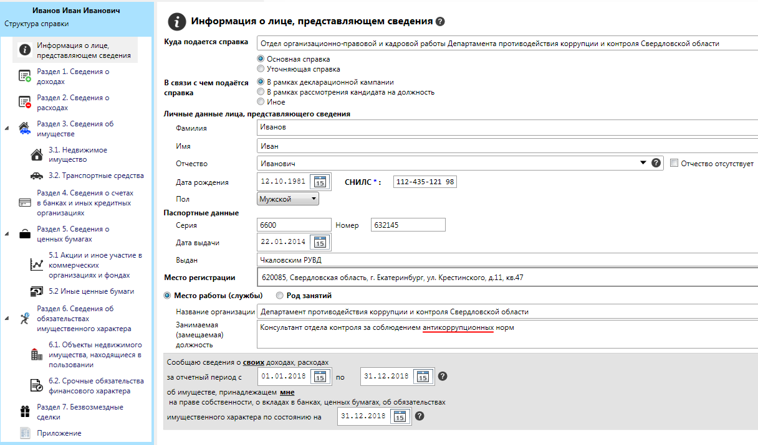
Титульный лист
Комитет по правовой работе и муниципальной службе Администрации муниципального округа Первоуральск
Администрация муниуципального округа Первоуральск
ведущий специалист
01.01.2024
31.12.2024
31.12.2024

Slide 11
Порядок заполнения титульного листа
В строке «куда подается справка» указывается Комитет по правовой работе и муниципальной службе Администрации муниципального округа Первоуральск
Указывается должность, замещаемая на 31 декабря отчетного года
В случае прохождения военной службы супругом (супругой) при заполнении титульного листа справки указывать «Военнослужащий»
Если лицо, в отношении которого представляется справка не имеет работы, но зарегистрирован в органах службы занятости, указывать «безработный». В случае если лицо не имеет работу и при этом не зарегистрировано в органах службы занятости, то в графе «род занятий» рекомендуется указывать «временно неработающий», «домохозяйка»
В отношении несовершеннолетнего ребенка в графе «род занятий» указывать образовательную организацию или «находится на домашнем воспитании»
При выполнении работы и (или) оказании услуги на основании гражданско – правового договора (самозанятые граждане, работающие без трудовой книжки), указывать «Выполнение работ (услуг) в соответствующей сфере»
При регистрации в качестве индивидуального предпринимателя указывать соответствующий статус
Адрес места регистрации указывается на дату представления справки. Если лицо не проживает по адресу места регистрации, то в графе «Доп.информация» указывается адрес фактического проживания
Внизу титульного листа указывается отчетный период: - с 1 января 2024 г. по 31 декабря 2024 г. (о доходах, расходах); - отчетная дата - 31 декабря 2024 года (об имуществе, счетах, ценных бумагах)

Slide 12
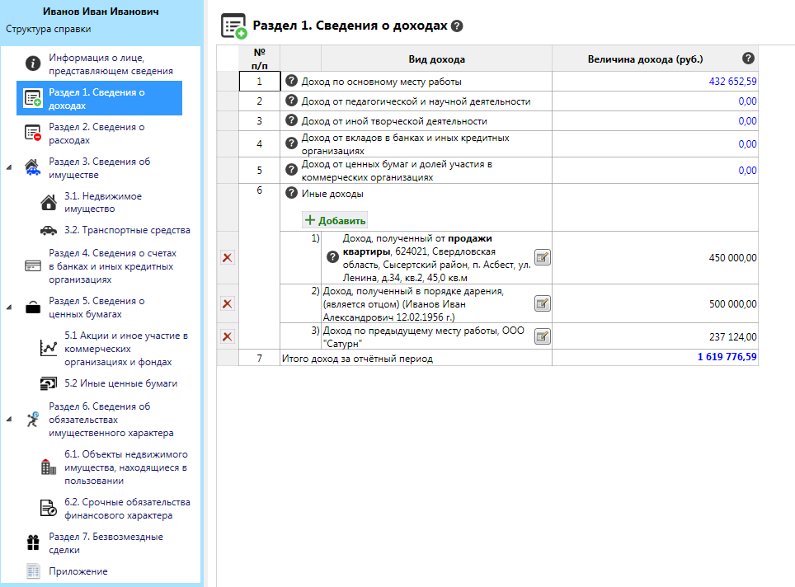

Раздел 1. Сведения о доходах
Справка о доходах и суммах о налогах физического лица

Slide 13
Особенности заполнения раздела 1 «Сведения о доходах»
В строке «Доход по основному мету работы» подлежит указанию сумма дохода, содержащаяся в справке доходах и суммах налога физического лица, выдаваемой по месту службы или работы (графа «Общая сумма дохода»)
В строках «Доход от педагогической и научной деятельности» и «Доход от иной творческой деятельности» подлежат указанию суммы, полученные виде грантов, премий за достижения
Если педагогическая или научная деятельность являлась деятельностью по основному месту работы, то сведения о полученных от нее доходах следует указывать в стоке «Доход по основному месту работы»
В строке «Доход от вкладов в банках и иных кредитных организациях» указывается общая сумма доходов, выплаченных в отчетном периоде в виде процентов по любым вкладам (счетам) в банках, включая доходы от вкладов и счетов, закрытых в отчетном периоде (руководствоваться формой 5798-У)
В строке «Доход от ценных бумаг и долей участия в коммерческих организациях» указываются: дивиденды; выплаченный купонный доход по облигациям; дисконт, полученный в качестве дохода по облигациям; доход от операций с ценными бумагами (указывается финансовый результат). Указывать содержание графы «Налоговая база», а не общую сумму дохода.
В строке «Иные доходы» указываются: пенсии, пособия, алименты, стипендия, доходы от сдачи в аренду имущества, от продажи имущества, взнос при покупке автомобиля по договору «трейд-ин», вознаграждения по договору совместительства и гражданско – правовому договору, денежные средства, полученные в порядке дарения или наследства, выигрыши в лотереях, букмекерских конторах, тотализаторах, выплаты членам профсоюзных организаций, средства, полученные от родственников и третьих лиц на невозвратной основе, иные выплаты

Slide 14
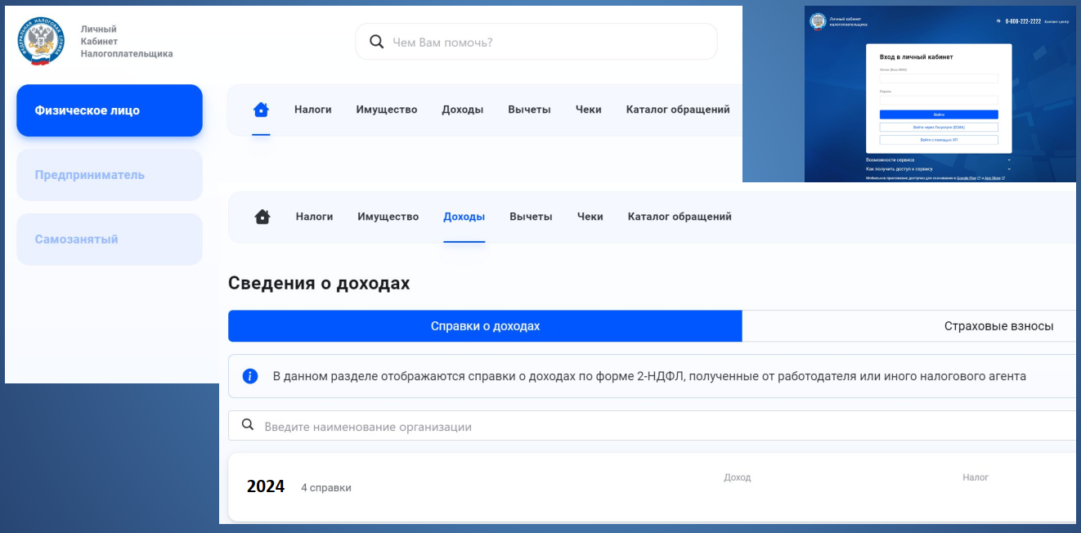
Сведения о доходах из личного кабинета налогоплательщика

Slide 15
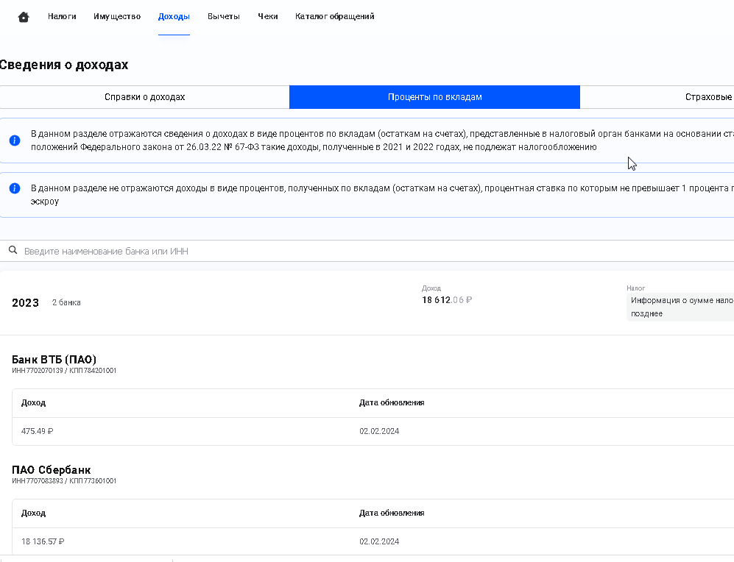
Сведения о дохах из личного кабинета налогоплательщика
2024
02.02.2025
02.02.2025

Slide 16
Раздел 1 «Сведения о доходах»
НЕ ОТРАЖАЮТСЯ СВЕДЕНИЯ О ДЕНЕЖНЫХ СРЕДСТВАХ В ВИДЕ:
- возмещение расходов по служебным командировкам;
- возмещение оплаты родительской платы
за посещение ДОУ;
- возмещение расходов, связанных с
оформлением нотариальной доверенности,
почтовыми расходами, расходами на оплату услуг представителя (возмещаются по решению суда)
- возмещение расходов коммунальных и
иных услуг, найма жилого помещения
- возмещение расходов по приобретению
проездных документов в связи с работой
социальный, имущественный, инвестиционный налоговый вычет
подарочные сертификаты (карты)
Пушкинская карта
оплата страховщиком восстановительного ремонта поврежденного транспорта по договору страхования)
возврат займа, денежных средств за купленные товары, а также в качестве возврата денежных средств за оплаченные за третьих лиц товары, работы и услуги, если факт такой оплаты может быть подтвержден (участие в родительском комитете)
полученные суммы в виде кредитов, займов
бонусные баллы, бонусы на накопительных
дисконтных картах ("кешбэк сервис"), включая
"туристический кешбэк", «детский кешбэк»
от продажи иностранной валюты
вознаграждение донорам за сданную кровь, ее компонентов
переводы между своими банковскими счетами, супругами и (или) несовершеннолетними детьми

Slide 17
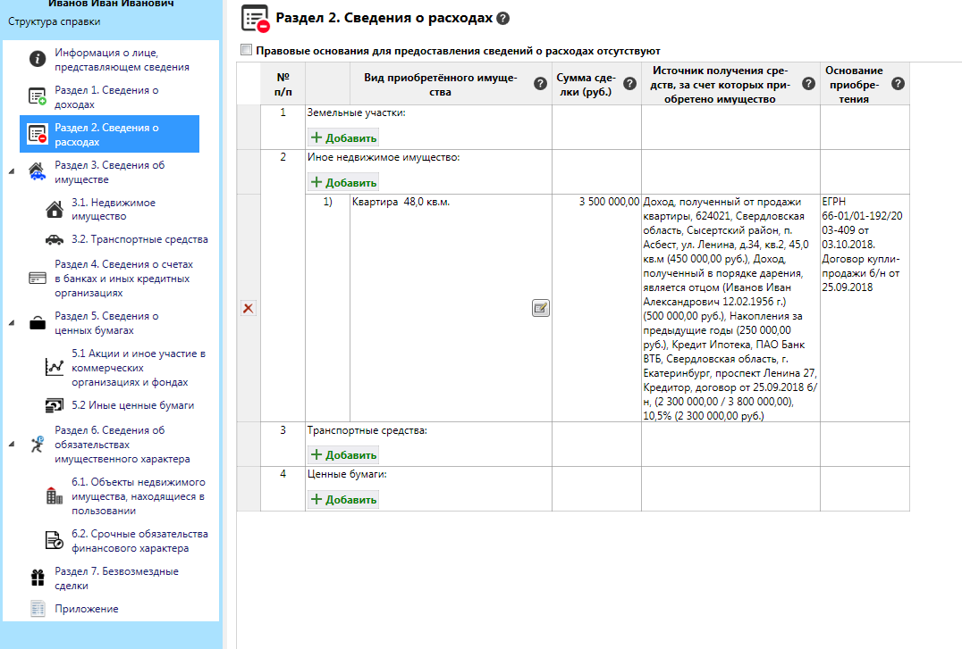
Раздел 2. Сведения о расходах
02.12.2024
Сообщаются сведения о расходах по сделкам по приобретению недвижимости, транспорта, ценных бумаг, совершенным в 2024 году, если сумма расходов по таким сделкам превышает общий доход служащего и его супруги (супруга) за три последних года (2021, 2022, 2023), предшествующих 2024 году
Расходы по сделке, совершенной до поступления на службу (работу), не отражаются

Slide 18
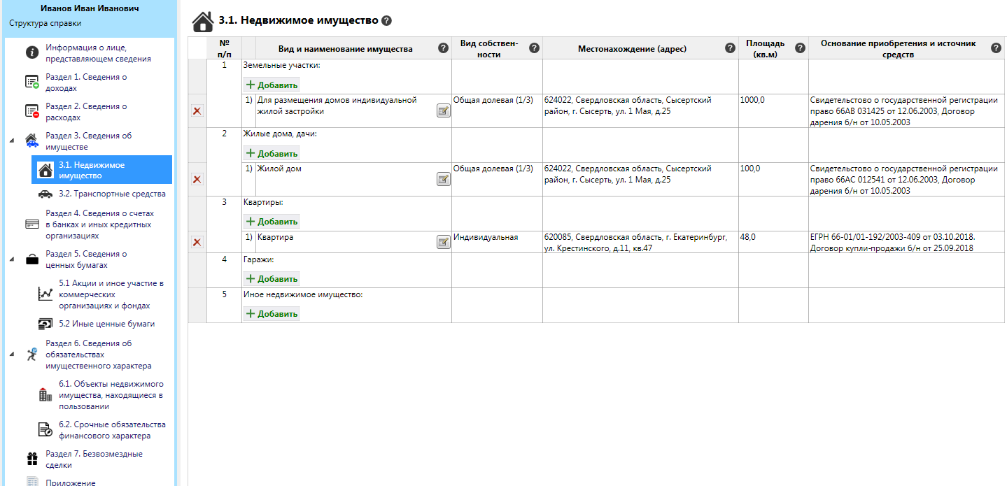
Раздел 3. Сведения об имуществе
Подраздел 3.1. Недвижимое имущество
Указывается: вид имущества, вид собственности (индивидуальная, общая совместная, общая долевая), адрес (индекс, субъект РФ, город, иной населенный пункт (село, поселок), улица (проспект, переулок и т.д.), номер дома, корпуса и квартиры), площадь объекта, основание приобретения

Slide 19
Раздел 3. Сведения об имуществе
Подраздел 3.1. Недвижимое имущество
Указываются все объекты недвижимости, принадлежащие служащему (работнику), его супруге (супругу) и (или) несовершеннолетним детям на праве собственности, независимо в каком регионе РФ или в каком государстве зарегистрированы
Каждый объект недвижимости, на который зарегистрировано право собственности, указывается отдельно
Не допускается объединение нескольких долей одного объекта имущества в качестве единого (каждая доля отражается отдельной строкой)
Указывается недвижимое имущество, полученное в наследство (принято в наследство) или по решению суда (вступило в законную силу), право собственности на которое не зарегистрировано
Указываются объекты недвижимого имущества, принадлежащие на праве собственности гражданину, зарегистрированному в качестве индивидуального предпринимателя
Указываются сведения об объекте недвижимости в точном соответствии с информацией об этом объекте, содержащейся в Едином государственном реестре недвижимости (ЕГРН) на отчетную дату
Указать правильное, официальное наименование документов с соответствующими реквизитами:
Свидетельство о государственной регистрации права 50 НД N 776723 от 17 марта 2010 г.;
Запись в ЕГРН N 77:02:0014017:1994-72/004/2023-2 от 27 марта 2023 г.;
договор купли-продажи от 19 февраля 2023 г., договор дарения от 20 февраля 2023 г., решение суда и др.

Slide 20
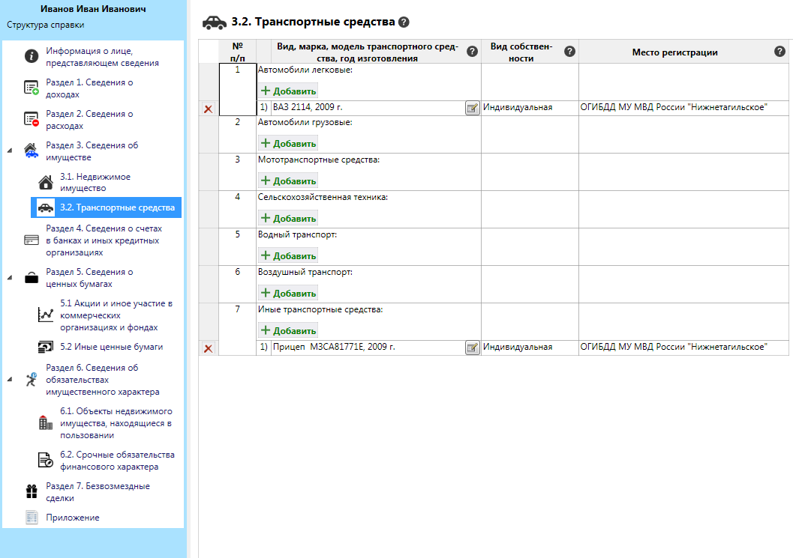
Раздел 3. Сведения об имуществе
Подраздел 3.2 Транспортные средства

Slide 21
Раздел 3. Сведения об имуществе
Подраздел 3.2. Транспортные средства
Регистрирующие органы по компетенции: ГИБДД, ГИМС, ГОСТЕХНАДЗОР
Указать сведения о транспортных средствах, находящихся в собственности, независимо от того, когда они были приобретены, в каком регионе Российской Федерации или в каком государстве зарегистрированы!
ПОДЛЕЖАТ УКАЗАНИЮ ТРАНСПОРТНЫЕ СРЕДСТВА:
переданные в пользование по доверенности
находящиеся в угоне
находящиеся в залоге у банка
полностью негодные к эксплуатации
снятые с регистрационного учета
принадлежащие ИП
собственником которых является
служащий (работник), его супруга,
несовершеннолетний ребенок
ВАЖНО! Регистрация транспортных средств носит учетный характер и не служит основанием для возникновения (прекращения) на них права собственности
Например: если служащий (работник) до 31 декабря 2024 года включительно продал легковой автомобиль, а новый собственник зарегистрировал такое транспортное средство только в январе 2025 года, то данный объект не подлежит отражению

Slide 22
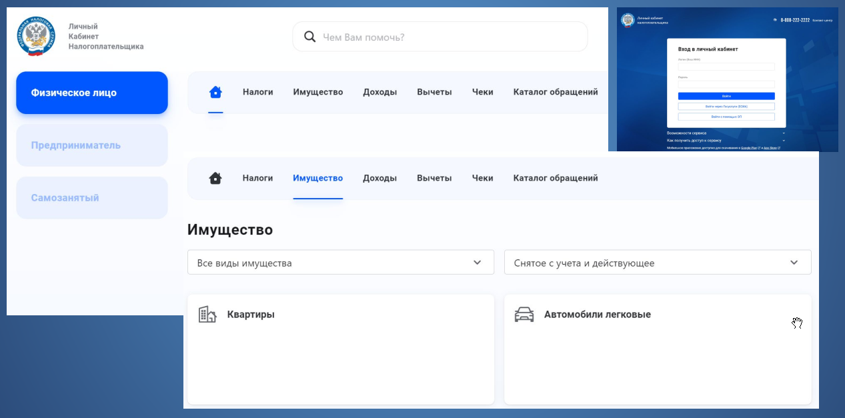
Сведения об имуществе из личного кабинета налогоплательщика

Slide 23
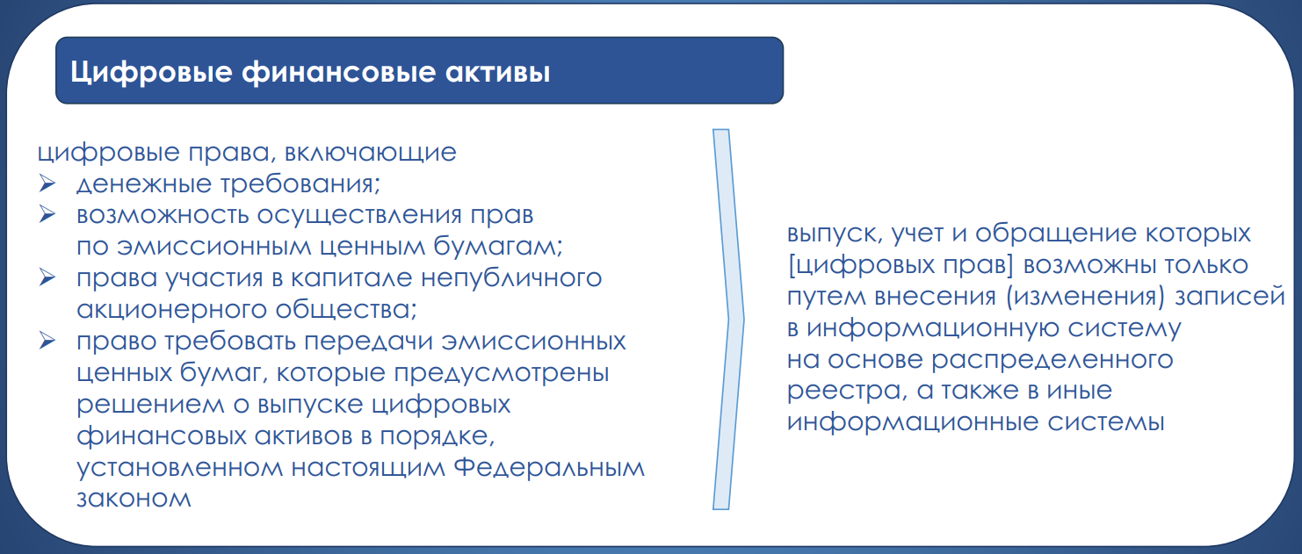
Раздел 3. Сведения об имуществе
Подраздел 3.3. «Цифровые финансовые активы, цифровые права, включающие одновременно цифровые финансовые активы и иные цифровые права»
Регулируется Федеральным законом от 31.07.2020 № 259-ФЗ «О цифровых финансовых активах, цифровой валюте и о внесении изменений в отдельные законодательные акты Российской Федерации»
Реестр операторов информационных систем: https://www.cbr.ru/registries/infrastr/#a_132564

Slide 24
Раздел 3. Сведения об имуществе
Подраздел 3.3. «Цифровые финансовые активы, цифровые права, включающие одновременно цифровые финансовые активы и иные цифровые права»
3. Цифровые финансовые активы, цифровые права, включающие одновременно цифровые финансовые активы и иные цифровые права
№ п/п | Наименование цифрового финансового актива или цифрового права' | Дата приобретения | Общее количество | Сведения об операторе информационной системы, в которой осуществляется выпуск цифровых финансовых активов²
1 | 2 | 3 | 4 | 5
1 | 81-с | 01.10 2023 | 2 | StartEngine Capital LLC, Соединённые Штаты Америки, per номер оператора: CIK 0001665160
2 | Blockport | 12.12.2024 | 100 | Tokeny sari, Люксембург per. номер оператора В218805

Slide 25
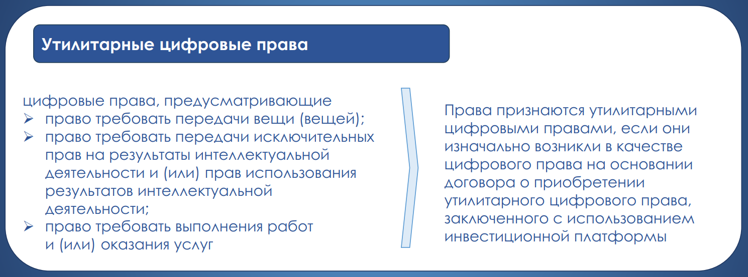
Раздел 3. Сведения об имуществе
Подраздел 3.4. Утилитарные цифровые права
Регулируется Федеральным закон от 02.08.2019 № 259-ФЗ «О привлечении инвестиций с использованием инвестиционных платформ и о внесении изменений в отдельные законодательные акты Российской Федерации»
Реестр операторов инвестиционных платформ: https://www.cbr.ru/vfs/finmarkets/files/supervision/list_invest_platform_op.xlsx

Slide 26
Раздел 3. Сведения об имуществе
Подраздел 3.4. Утилитарные цифровые права
3.4. Утилитарные цифровые права
№ п/п | Уникальное условное обозначение' | Дата приобретения | Объем инвестиций (руб.) | Сведения об операторе инвестиционной платформы²
1 | 2 | 3 | 4 | 5
1 | Заём №3041814 | 25.08.2023 | 100 000,00 | ООО «ПотокДиджитал». ИНН: 9701046627. ОГРН: 1167746721735
2 | Заём № 3044635 | 03.09.2024 | 125 000,00 | ООО «Поток Диджитал» ИНН: 9701046627. ОГРН: 1167746721735

Slide 27

Раздел 3. Сведения об имуществе
Подраздел 3.5. Цифровая валюта
Регулируется Федеральным закон от 31.07.2020 № 259-ФЗ «О цифровых финансовых активах, цифровой валюте и о внесении изменений в отдельные законодательные акты Российской Федерации»
Цифровая валюта – это официально утвержденное
законодательством Российской Федерации обозначение
криптовалюты Bitcoin (Биткоин), ETH (Эфириум) ,
USDT (Тезер) и т.д.
цифровая валюта - это совокупность электронных данных (цифрового кода или обозначения) в системе
могут быть приняты в качестве средства платежа, которые не являются денежной единицей РФ, иностранного государства и (или) международной денежной и (или) расчетной единицей или инвестиций
в отношении цифровой валюты по общему правилу нет лица, обязанного перед каждым обладателем таких электронных данных
Не относят к цифровой валюте бонусные баллы, бонусы на накопительных дисконтных картах, кэшбэк сервисы

Slide 28
Раздел 3. Сведения об имуществе
Подраздел 3.5. Цифровая валюта
Регулируется Федеральным закон от 31.07.2020 № 259-ФЗ «О цифровых финансовых активах, цифровой валюте и о внесении изменений в отдельные законодательные акты Российской Федерации»
3.5. Цифровая валюта
№ п/п | Наименование цифровой валюты | Дата приобретения | Общее количество
1 | 2 | 3 | 4
1 | Bitcoin | 13.06.2022 | 0,01156018
2 | Etheneum | 30.03.2024 | 152

Slide 29
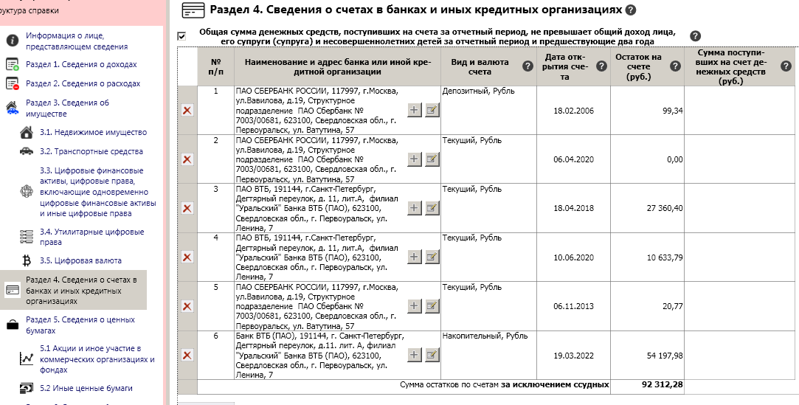
Раздел 4. Сведения о счетах в банках и иных кредитных организациях

Slide 30
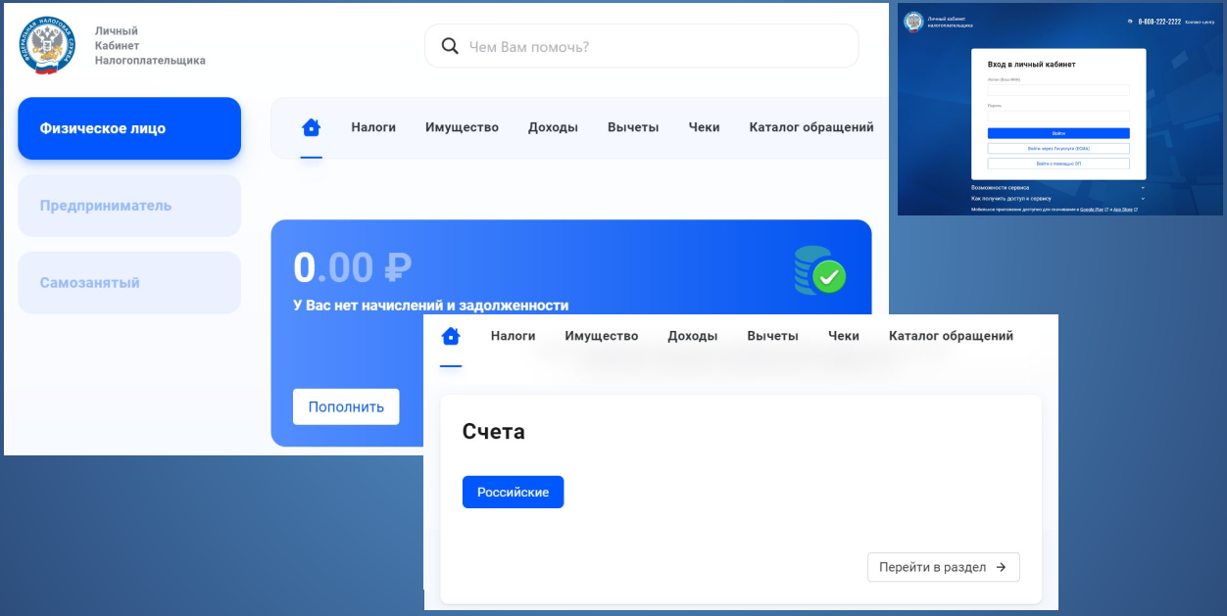
Сведения о счетах в банках и иных кредитных организациях в личном кабинете налогоплательщика

Slide 31
Раздел 4. Сведения о счетах в банках и иных кредитных организациях
Указывать сведения обо всех счетах, открытых в банках и иных кредитных организациях по состоянию на отчетную дату – 31.12.2024 г. по форме N 5798-У, для счета цифрового рубля информацию получать у Банка России
Указываются:
1) cчета с нулевым остатком по состоянию на 31.12.2024 г.
2) cчета, совершение операций по которым осуществляется с использование расчетных (дебетовых, кредитных, социальных) платежных карт
3) cчета (вклады) за пределами РФ
4) cчета, открытые для погашения кредита
5) вклады (счета) в драгоценных металлах
6) счета ИП
7) номинальный счет
8) счет эскроу
9) счет цифрового рубля

Slide 32
ВАЖНО!
Раздел 4. Сведения о счетах в банках и иных кредитных организациях
Указывать сведения обо всех счетах, открытых в банках и иных кредитных организациях по состоянию на отчетную дату – 31.12.2024 г. по форме N 5798-У, для счета цифрового рубля информацию получать у Банка России
Информация о счетах, закрытых по состоянию на 31.12.2024 г., не подлежат отражению
Подлежат отражению именно счета, а не карты, например при открытии «Пушкинской карты»
Не отражаются платежные средства сетевой торговли: имеется отметка в личном кабинете налогоплательщика «Электронная средство платежа» (ЭСП), в т.ч. «электронные кошельки»
Счет на «409» - это не банковский счет физического лица, а балансовый счет кредитной организации
Для счетов в иностранной валюте остаток указывается в рублях по курсу Банка России на отчетную дату
Информация о наличии банковских счетов, может быть получена в «Личном кабинете налогоплательщика» (форма 67)
В случае наличия различий в информации о банковских счетах, содержащихся в «Личном кабинете налогоплательщика» и в соответствии с информацией по форме Указания Банка России № 5798-У, приоритет рекомендуется отдавать информации, полученной в рамках Указания Банка России № 5798-У

Slide 33
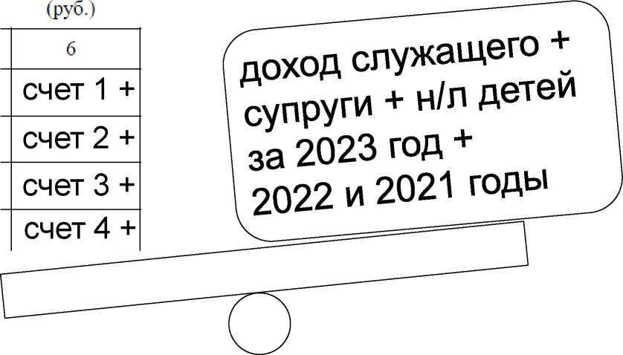
ОСОБЕННОСТИ ЗАПОЛНЕНИЯ ГРАФЫ 6 РАЗДЕЛА 4
«СУММА ПОСТУПИВШИХ НА СЧЕТ ДЕНЕЖНЫХ СРЕДСТВ (РУБ.)»
Раздел 4. Сведения о счетах в банках и иных кредитных организациях
С доходом служащего (работника), его супруга (супруги) и несовершеннолетних детей (за 2022, 2023 и 2024 годы) сравнивается сумма денежных средств, поступивших на открытые по состоянию на 31.12.2024 г. счета, содержащиеся отдельно в справке в отношении служащего (работника), отдельно в справке в отношении его супруга (супруги), отдельно в справке в отношении его несовершеннолетнего ребенка.
не учитываются средства:
перераспределенные
между счетами лица, его супруги и несовершеннолетними детьми;
поступившие на закрытые счета
Сумма по ступивших на счет денежных средств <3>
доход служащего + супруги + н/л детей за 2024 + 2023 + 2022 годы
при заполнении графы 6 выписки о движении денежных средств по счетам за отчетный период к справке не прикладываются!

Slide 34
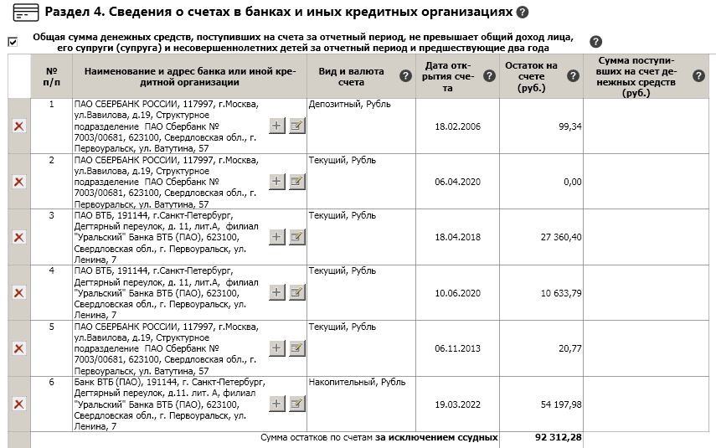
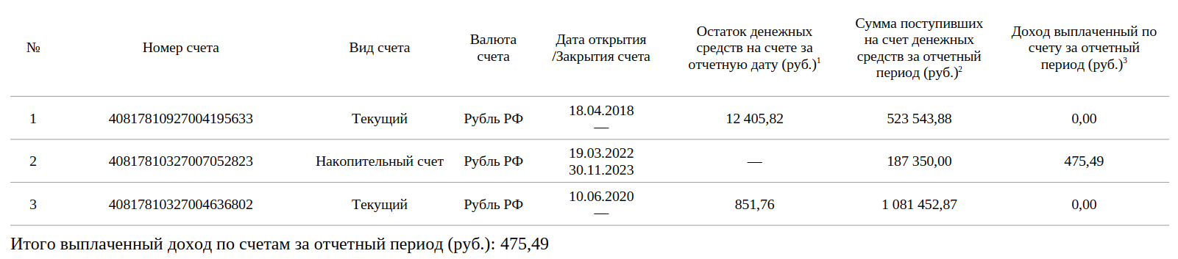
Раздел 4. Сведения о счетах в банках и иных кредитных организациях
ОСОБЕННОСТИ ЗАПОЛНЕНИЯ ГРАФЫ 6 РАЗДЕЛА 4
«СУММА ПОСТУПИВШИХ НА СЧЕТ ДЕНЕЖНЫХ СРЕДСТВ (РУБ.)»
Общая сумма поступивших на счета денежных средств не превысила совокупный доход семьи за 2024,2023,2022 г.г., в СПО «Справки БК» проставлен «флажок» V
закрыт

Slide 35
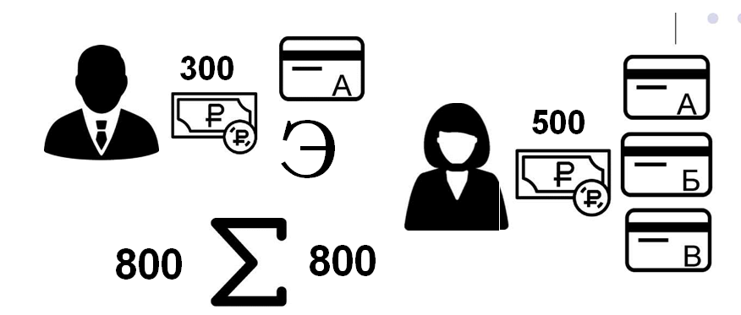
Раздел 4. Сведения о счетах в банках и иных кредитных организациях
ПЕРЕЧЕНЬ ВОЗМОЖНЫХ НА ПРАКТИКЕ СИТУАЦИЙ
(ПРИМЕР 1)
По состоянию на 31.12.2024 г. и в течение отчетного периода у служащего (работника) открыто два счета, а у его супруги - три; у несовершеннолетних детей счета отсутствуют.
В течение отчетного периода на счета служащего (работника) поступило 300 тыс. руб., а на счета его супруги - 500 тыс. руб.
Доход служащего (работника), его супруги и несовершеннолетних детей за отчетный период и два предшествующих года (далее - совокупный доход) составляет 6 млн. руб.
В данном примере:
1) Графа "Сумма поступивших на счет денежных средств (руб.)" раздела 4 справки в отношении служащего (работника) не заполняется;
2) графа "Сумма поступивших на счет денежных средств (руб.)" раздела 4 справки в отношении его супруги также не заполняется.

Slide 36
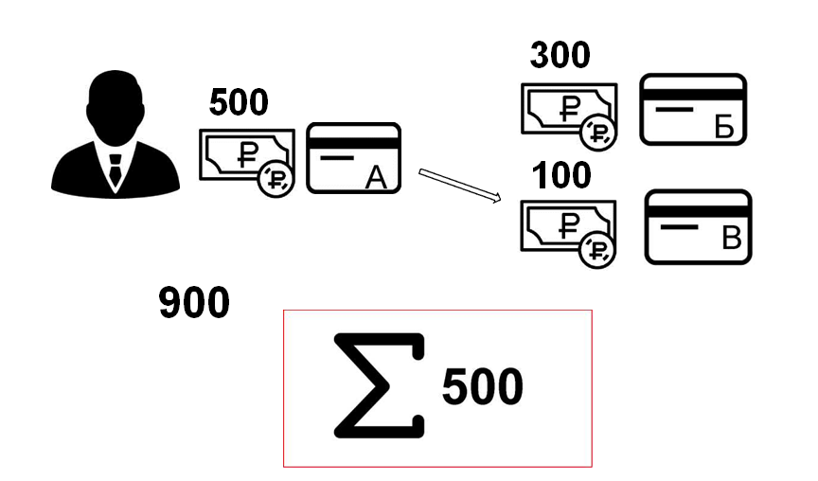
Раздел 4. Сведения о счетах в банках и иных кредитных организациях
ПЕРЕЧЕНЬ ВОЗМОЖНЫХ НА ПРАКТИКЕ СИТУАЦИЙ (ПРИМЕР 2)
По состоянию на 31.12.2024 г. и в течение отчетного периода у служащего (работника) открыто три счета.
В течение отчетного периода на счет "А" поступило 500 тыс. руб. Впоследствии со счета "А" на счета "Б" и "В" переведены денежные средства: 300 тыс. руб. и 100 тыс. руб. соответственно.
В данном примере:
1) перераспределение (оборот) денежных средств по счетам составил 900 тыс. руб.;
2) сумма денежных средств, поступивших на счета, - 500 тыс. руб.
Таким образом, для целей определения необходимости заполнения графы "Сумма поступивших на счет денежных средств (руб.)" раздела 4 справки необходимо сравнивать совокупный доход с 500 тыс. руб.

Slide 37
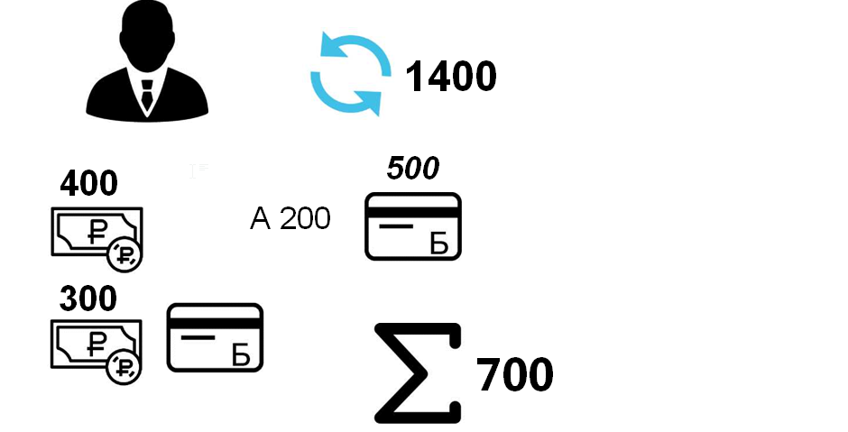
Раздел 4. Сведения о счетах в банках и иных кредитных организациях
ПЕРЕЧЕНЬ ВОЗМОЖНЫХ НА ПРАКТИКЕ СИТУАЦИЙ (ПРИМЕР 3)
По состоянию на 31.12.2024 г. и в течение отчетного периода у служащего (работника) открыто два счета.
В течение отчетного периода на счет "А" поступило 400 тыс. руб.; на счет "Б" - 300 тыс. руб.
Сначала со счета "А" на счет "Б" переведены 200 тыс. руб., потом со счета "Б" на счет "А" - 500 тыс. руб.
В данном примере:
1) перераспределение (оборот) денежных средств по счетам составил 1400 тыс. руб.;
2) сумма денежных средств, поступивших на счета, - 700 тыс. руб.
Таким образом, для целей определения необходимости заполнения графы "Сумма поступивших на счет денежных средств (руб.)" раздела 4 справки необходимо сравнивать совокупный доход с 700 тыс. руб.

Slide 38
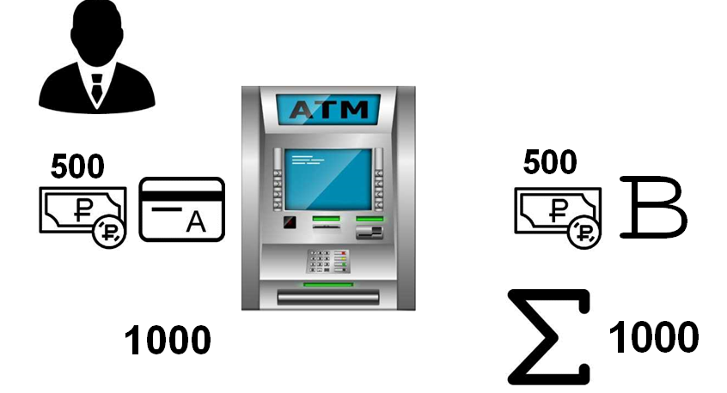
Раздел 4. Сведения о счетах в банках и иных кредитных организациях
ПЕРЕЧЕНЬ ВОЗМОЖНЫХ НА ПРАКТИКЕ СИТУАЦИЙ (ПРИМЕР 4)
По состоянию на 31.12.2024 г. и в течение отчетного периода у служащего (работника) открыто два счета.
В течение отчетного периода на счет "А" поступило 500 тыс. руб. Впоследствии со счета "А" в банкомате сняли 500 тыс. руб. и зачислили их также с помощью банкомата на счет "Б".
В данном примере:
1) перераспределение (оборот) денежных средств по счетам составил 1 млн. руб.;
2) сумма денежных средств, поступивших на счета, - 1 млн. руб.
Таким образом, для целей определения необходимости заполнения графы "Сумма поступивших на счет денежных средств (руб.)" раздела 4 справки необходимо сравнивать совокупный доход с 1 млн. руб.

Slide 39
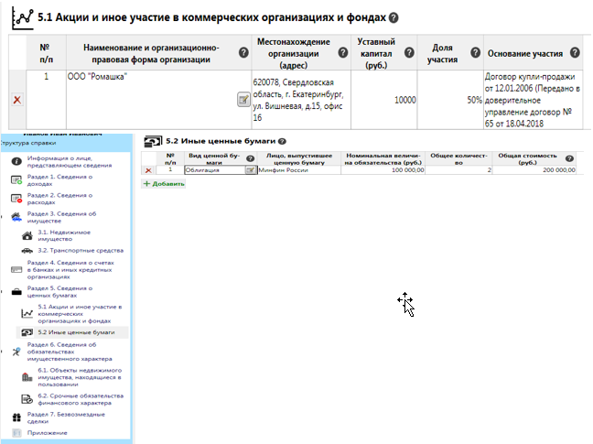
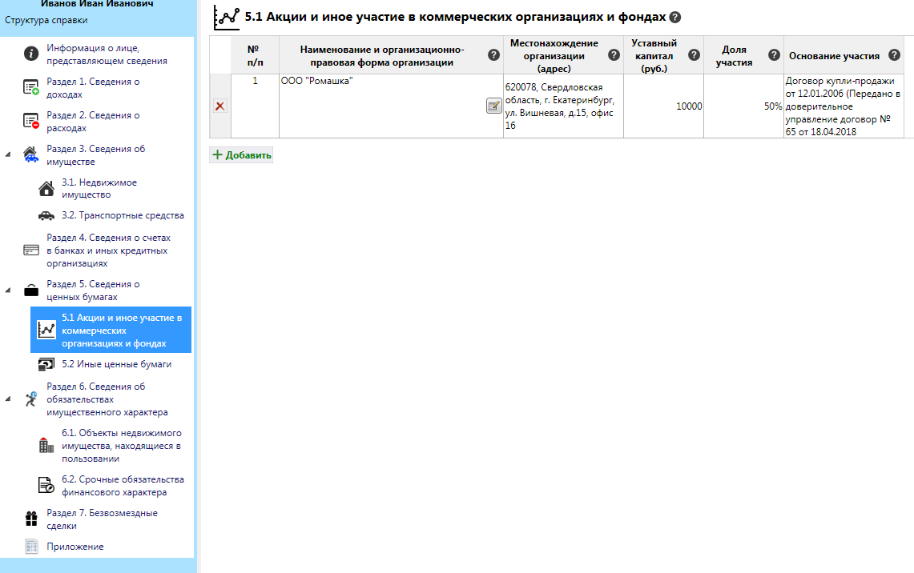
Раздел 5. Сведения о ценных бумагах
Подраздел 5.1 Акции и иное участие в коммерческих организация и фондах,
Подраздел 5.2. Иные ценные бумаги
Указываются сведения:
Об имеющихся ценных бумагах
Долях участия в уставных капиталах коммерческих организаций и фондах
Ценные бумаги
Акция
Вексель
Закладная
Инвестиционный пай инвестиционного фонда
Коносамент
Облигация
Чек
Сберегательный сертификат
Цифровое свидетельство
Ценные бумаги иностранных эмитентов

Slide 40
Раздел 5. Сведения о ценных бумагах
Подраздел 5.1 Акции и иное участие в коммерческих организация и фондах,
Подраздел 5.2. Иные ценные бумаги
ВАЖНО!
Отражению подлежат ценные бумаги, находящиеся в собственности, в т.ч. приобретенные в рамках договора на брокерское обслуживание и (или) договора доверительного управления
При конфликте интересов необходимо передать ценные бумаги в доверительное управление и принять меры по урегулированию
Государственный сертификат на материнский (семейный) капитал не является ценной бумагой
Отдельные ценные бумаги (инвестиционный пай паевого инвестиционного фонда, депозитарные расписки, закладные, ипотечные сертификаты участия, сберегательные сертификаты, цифровое свидетельство) не имеют номинальной стоимости (графа не заполняется)
Целесообразно пользоваться информацией, предусмотренной Указанием Банка России от 27.05.2021 № 5798-У (форма справки)
Императивного запрета на приобретения служащим ценных бумаг нет (возможность приобретения служащими ценных бумаг - письмо Минтруда России от 22.09.2022 № 28-7/10/В-12862)

Slide 41
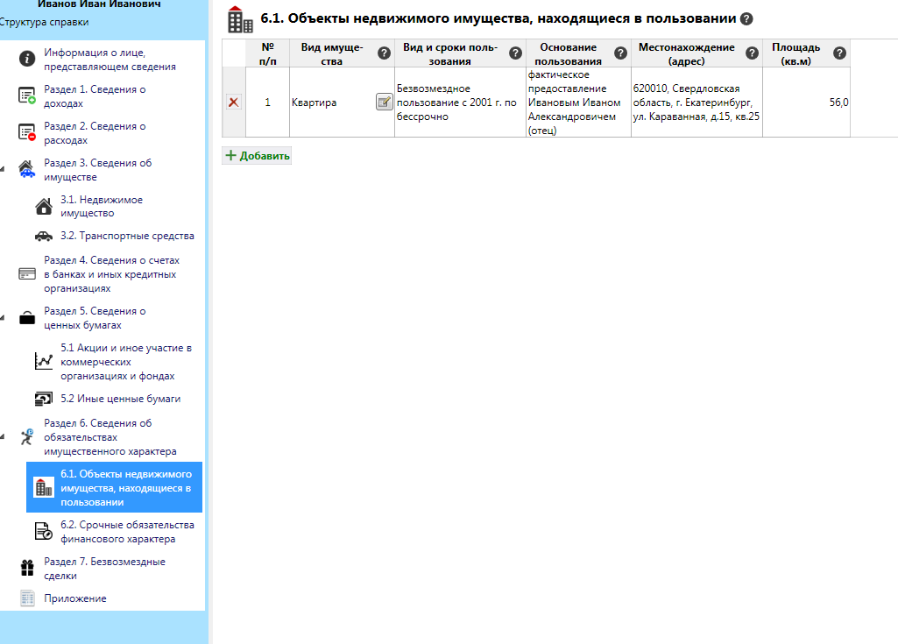
Раздел 6. Сведения об обязательствах имущественного характера Подраздел 6.1 Объекты недвижимого имущества, находящиеся в пользовании
18.12.1954 г.р.
Указывается:
недвижимое имущество (муниципальное, ведомственное, арендованное и т.п.), находящееся во временном пользовании (не в собственности) - основание пользования (договор аренды, безвозмездное пользование, фактическое предоставление и другие)
объекты недвижимого имущества, находящиеся в пользовании у ИП
жилое помещение, в котором зарегистрировано лицо либо имеет временную регистрацию
жилое помещение где лица фактически проживают без заключения договора аренды, безвозмездного пользования или социального найма
жилое помещение, используемое для бытовых нужд, но не зарегистрированных органами Росреестра, а также об объектах незавершенного строительства
Переданные объекты по договору или иному акту, но не зарегистрированные органами Росреестра
В случае, если объект недвижимого имущества находится в долевой собственности у служащего (работника) и лица, в отношении которого справка не представляется, в зависимости от наличия фактов пользования такая доля подлежит отражению

Slide 42
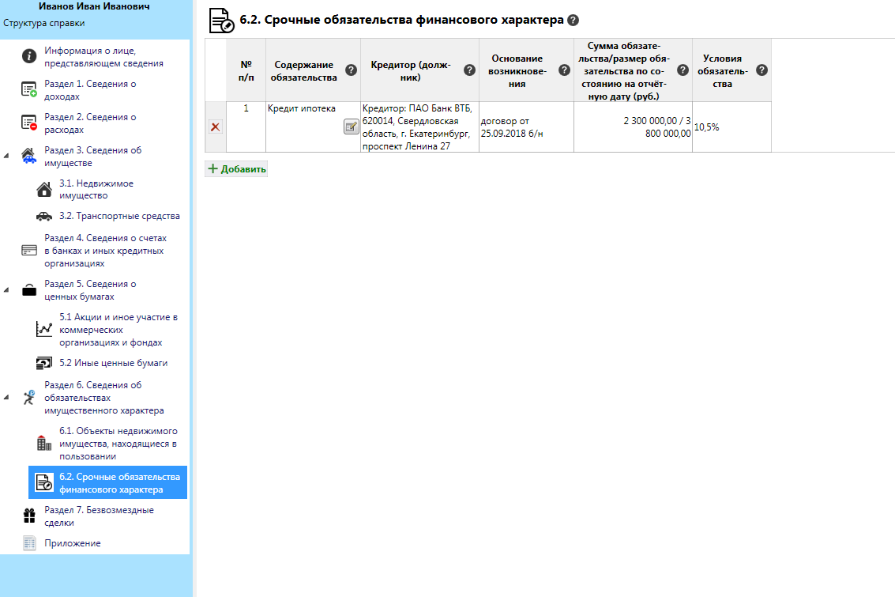
Раздел 6. Сведения об обязательствах имущественного характера
Подраздел 6.2. Срочные обязательства финансового характера
квартира
в залоге
Отражается каждое обязательство финансового характера
на сумму > = 500 тыс. руб.
графа 2. –заем/кредит и др.
графа 3. – ФИО или юридический адрес второй стороны (кредитор/должник)
графа 4. – вид и реквизиты договора
графа 5. – сумма основного долга без % / сумма основного долга +% на 31.12.2024
графа 6. – процентная ставка кредита, заложенное имущество, гарантии или поручительства
ВАЖНО!
Информацию по кредитным договорам рекомендуется получать в банке по форме справки 5798-У

Slide 43
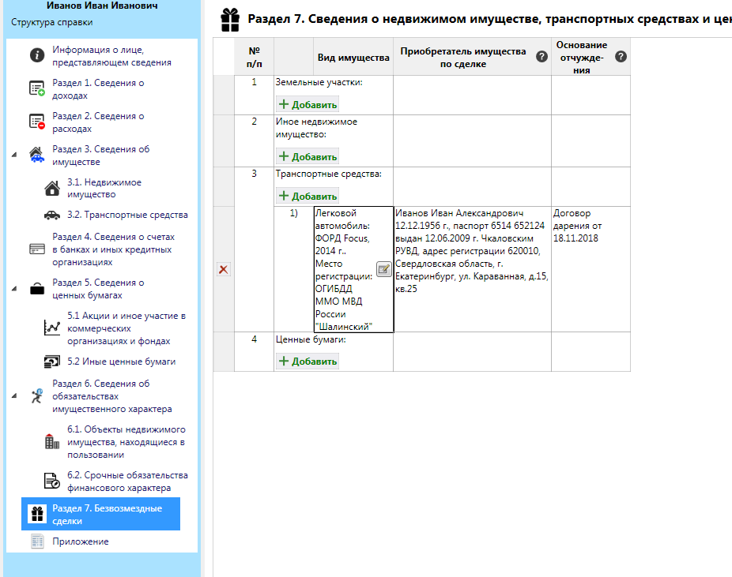
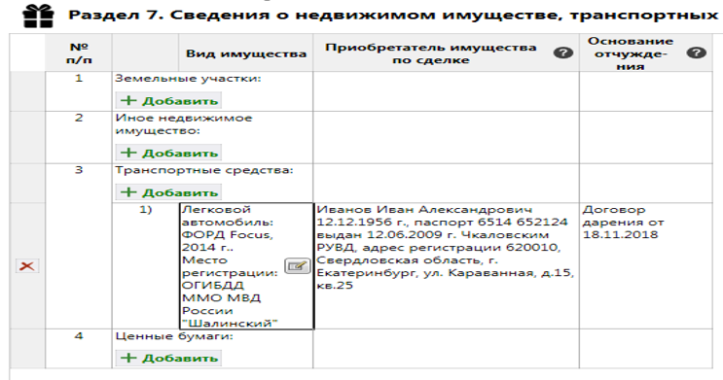
Раздел 7. Сведения о недвижимом имуществе, транспортных средствах и ценных бумагах, отчуждаемых в течение отчетного периода в результате безвозмездной сделки
Указываются сведения об отдельных объектах (в т.ч. доли), отчужденных в течение отчетного периода в результате безвозмездной сделки (договор дарения, соглашение о разделе имущества, договор об определении долей, брачный договор, а также сведения об утилизации автомобиля)

Slide 44

Требования к заполнению справки
✔ Распечатать и подписать справку одной датой
✔ Печать справки только на одной стороне листа
✔ Справки не прошивать и не фиксировать степлером
✔ Не допустимы в готовой справке рукописные исправления
✔ Подписью заверяется только последний лист справки (в специально отведенном месте)
✔ Запрещается осуществлять подмену листов справки, листами, напечатанными в иной момент времени
✔ Использовать принтер, обеспечивающий качественную печать
✔ Не допускаются дефекты печати в виде полос, пятен

Slide 45
СВЕДЕНИЯ ИЗ
«ЛИЧНОГО КАБИНЕТА НАЛОГОПЛАТЕЛЬЩИКА» о доходах, об имуществе, о счетах, об участии в организациях

Slide 46
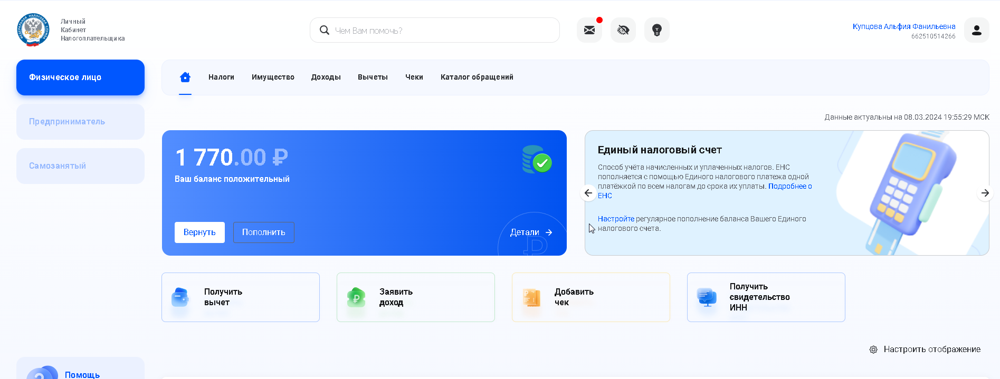
Стартовая страница «Личного кабинета налогоплательщика»
фио
Инн

Slide 47
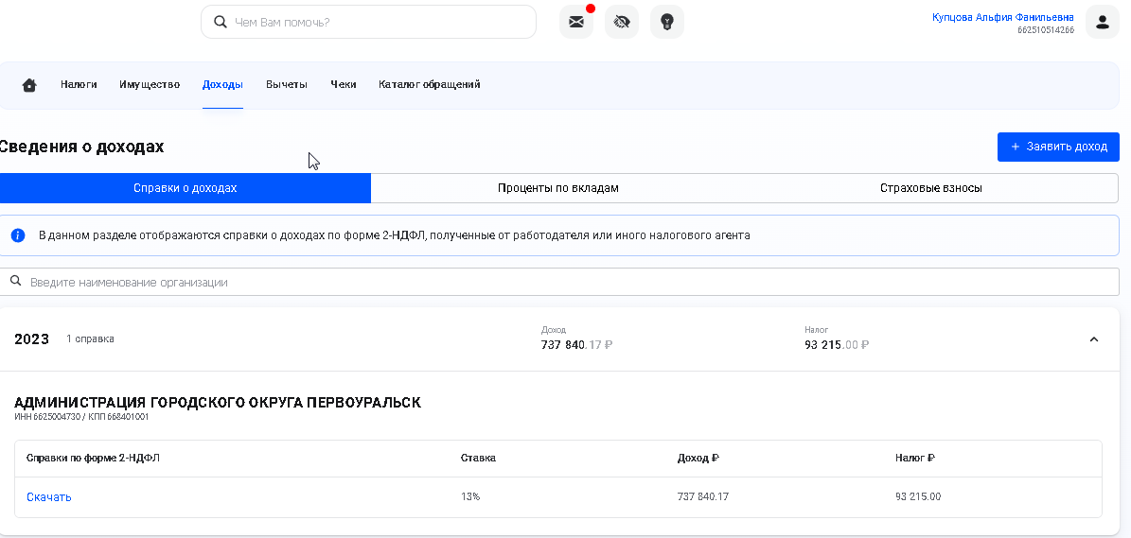
Скриншот о доходах
фио
Инн
раскрыть
2024
в том числе распечатать

Slide 48
Скриншот о процентах по вкладам
фио
Инн
2024
раскрыть

Slide 49
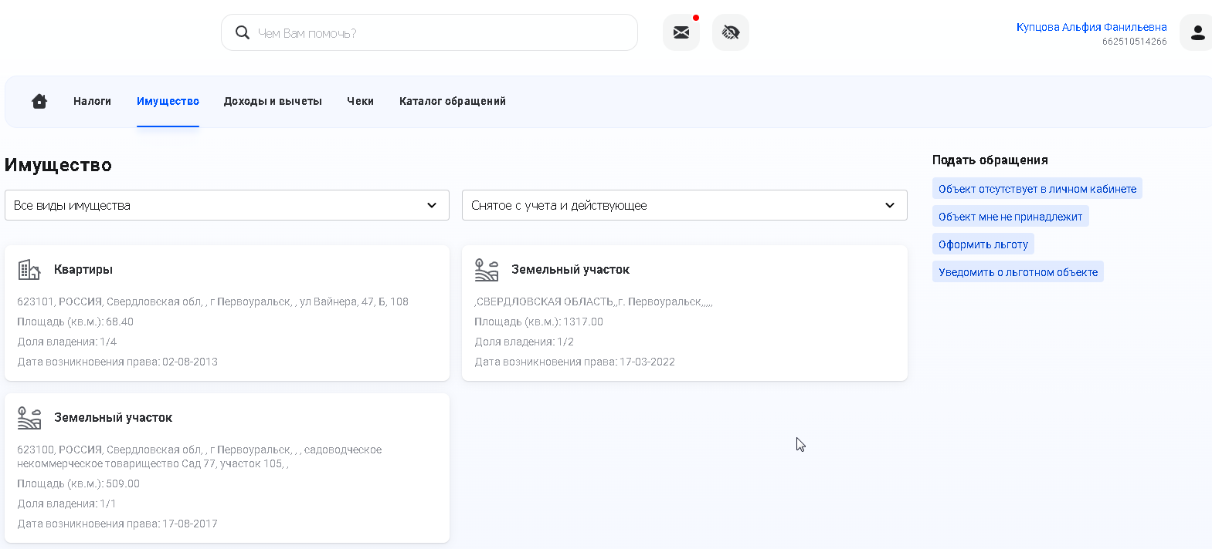
Скриншот об имуществе
фио
Инн

Slide 50
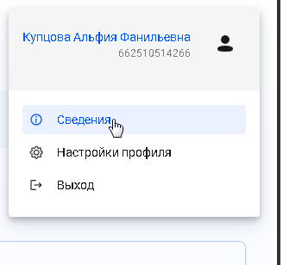
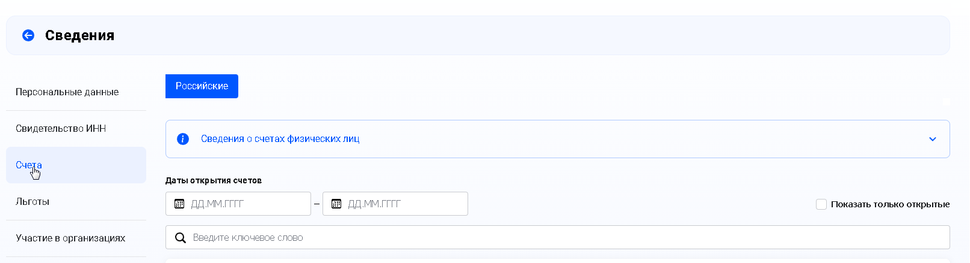
Скриншот о счетах
фио
Инн
Заказать сведения с использованием ЭЦП

Slide 51
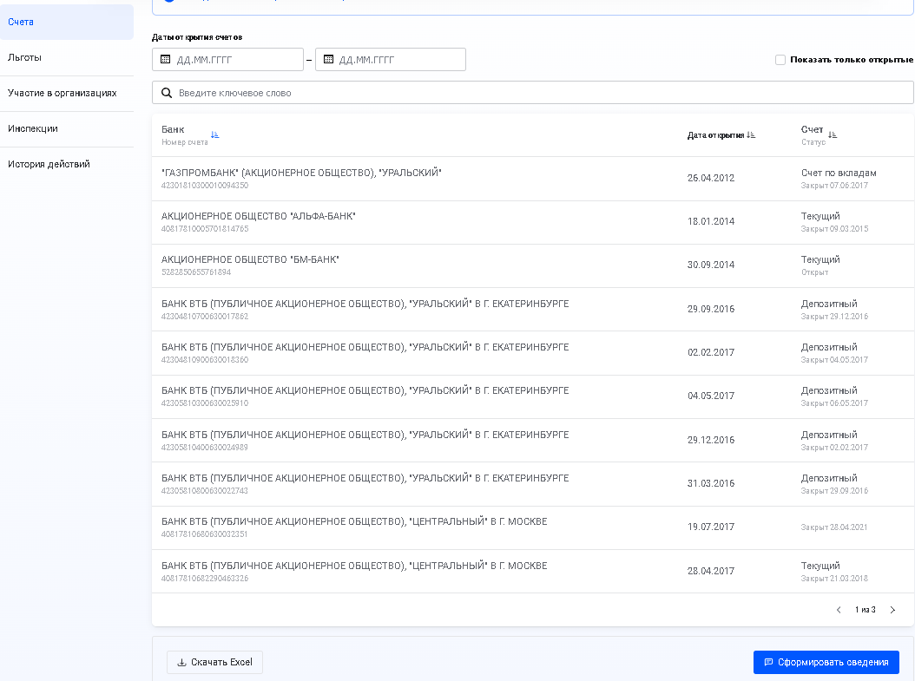
Скриншот о счетах
Заказать сведения с использованием ЭЦП

Slide 52
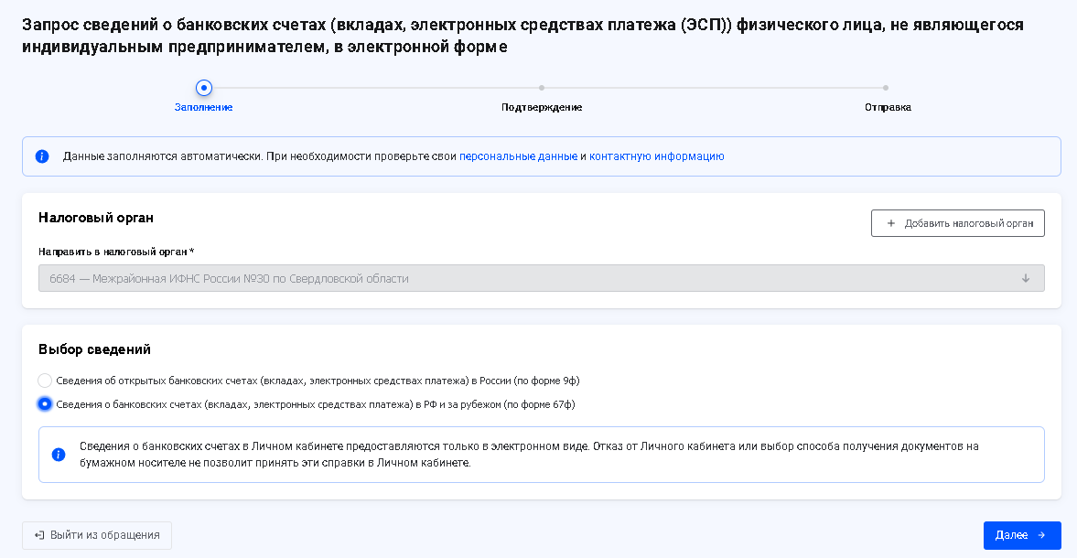
Скриншот о счетах
Заказать сведения с использованием ЭЦП

Slide 53
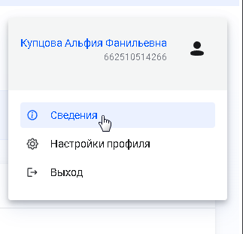
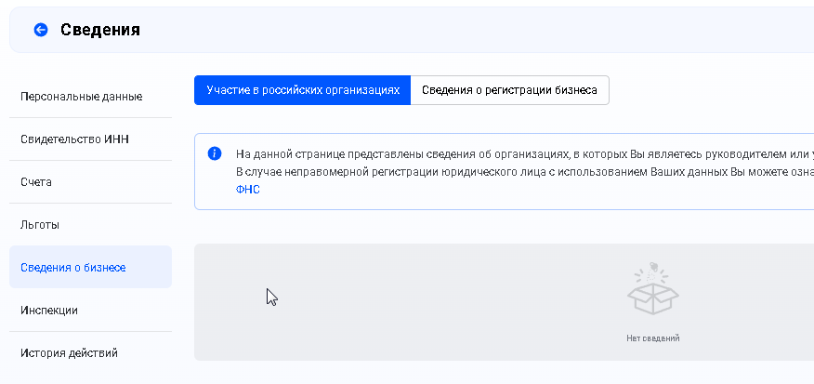
Скриншот об участии в организации
фио
Инн

Slide 54
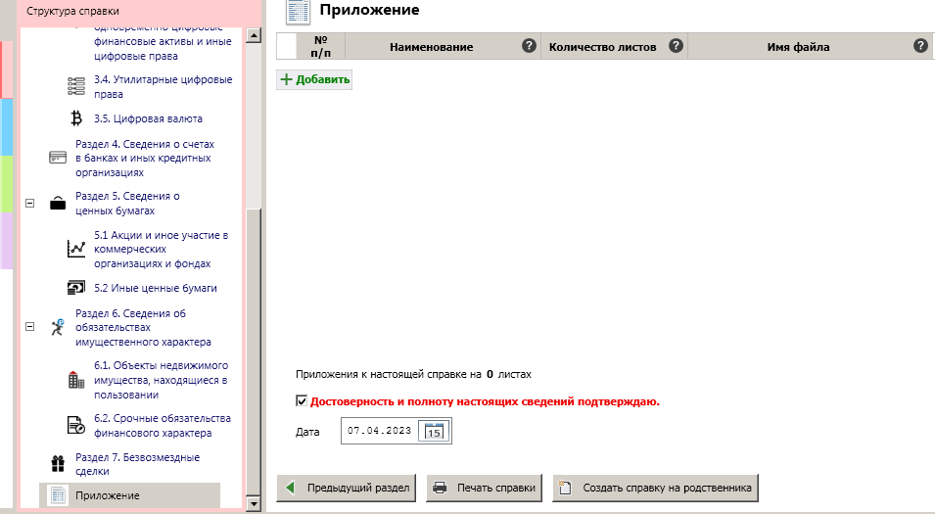
ПРИЛОЖЕНИЯ К СПРАВКЕ О ДОХОДАХ
К СПО «Справки БК» (эл. версия), в разделе «Приложение» подгружаются следующие документы:
1) сведения из личного кабинета налогоплательщика (скриншоты) о доходах, о процентах по вкладам, об имуществе, о счетах, об участии в организации;
2) выписки о банковских счетах на 31.12.2024 г. по форме 5798-У;
3) пояснительная записка (при наличии);
4) при заполнении раздела 2 справки «Сведения о расходах» соответствующие документы
07.04.2025

Slide 55
СПАСИБО ЗА ВНИМАНИЕ!

